Slide 1
Terénní výjezd (1. listopadu 2019)

Slide 2
Vliv dopravních sítí na vodní toky
TRANSPORT
NETWORKS
riparian & fluvial landscapes
hydrology
ecology
geomorphology

Slide 3
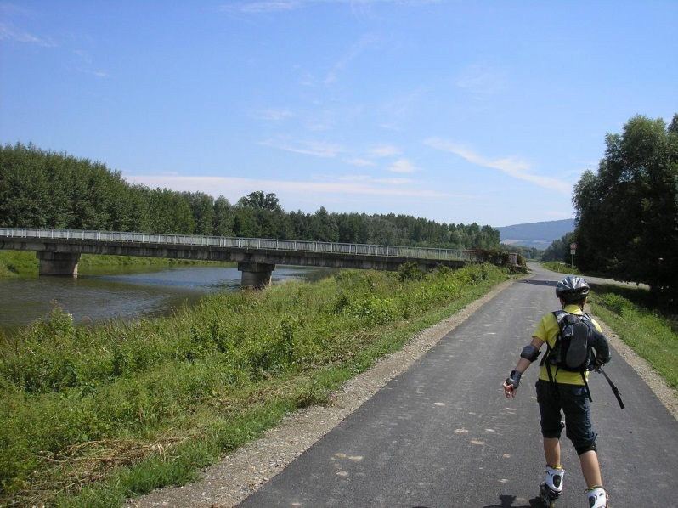
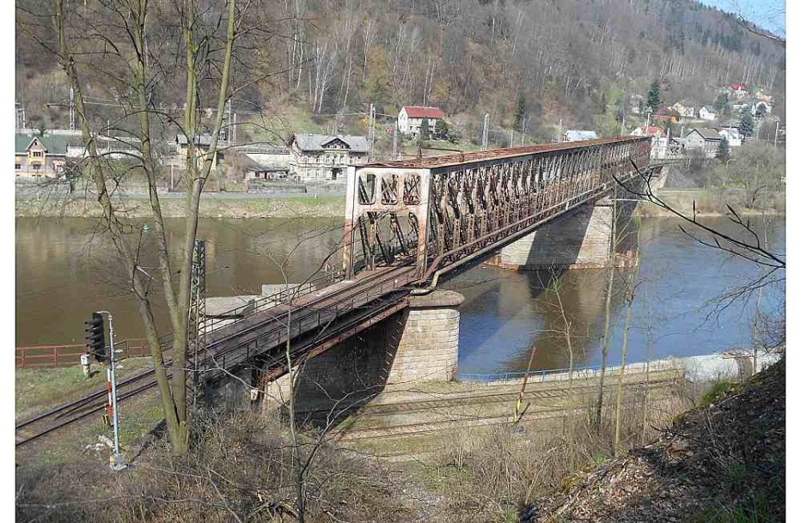
Fyzický kontakt komunikace s řekou
mosty
propustky
longitudinal dams along the river channel
lateral floodplain disconnection
silnice
železnice
KŘÍŽENÍ
KŘÍŽENÍ
SOUBĚH
SOUBĚH

Slide 4
Cíle výzkumu
Zjistit, zda existuje doložitelný vliv křížení komunikace na stav vodního toku
Má křížení vliv na morfologii koryta?
Má křížení vliv na hydraulické poměry v korytě?
Má křížení vliv na zrnitost dna?
Má křížení vliv na hydromorfologickou kvalitu?

Slide 5
Návrh vzorkování v terénu
série příčných profilů nad a pod křížením
H40
H20
H10
H5
D5
H1
D1
D10
D20
D40

Slide 6
Jaké parametry porovnávat?
PARAMETRY MĚŘENÉ V TERÉNU
Morfometrie koryta
šířka (w) [m]
maximální hloubka (d_{max}) [m]
sklon (s) [m/m]
Zrnitost sedimentů
Pebble count [mm]
Objemové vzorky (v případě výskytu jemnějších zrnitostních frakcí)

Slide 7
Jaké parametry porovnávat?
VYPOČÍTANÉ PARAMETRY
plocha průtočného profilu (A) [m²]
průměrná hloubka
poměr šířky k průměrné hloubce (w/d) [m/m]
hydraulický rádius (R) [m]
výkon toku (ω) [W.m⁻¹]
Froudeho číslo

Slide 8
Počet vzorkovaných křížení
Vyškovská brána, Drahanská vrchovina
povodí Litavy (Rakovec, Vítovický potok, Kovalovický potok)
Plán (16 lokalit)
Drahanská vrchovina
4 křížení s lesní cestou – propustek
4 křížení se silnicí (nižší třídy) – most
Vyškovská brána
4 křížení s polní cestou – propustek
4 křížení se silnicí (vyšší třídy) – most
DOPOSUD HOTOVO: vrchovina (4 křížení se silnicí, 3 křížení s lesní cestou); nížina (2 křížení s polní cestou, 2 křížení se silnicí)
CHYBÍ: 1 křížení s lesní cestou ve vrchovině; 2 křížení s polní cestou a 2 křížení se silnicí v nížině (celkem 5 lokalit)

Slide 9
Vysvětlení k jednotlivým parametrům
zaměření série příčných profilů kapacitním korytem
šířka (w) [m]
maximální hloubka (d_{max}) [m]
pásmo, měřická lať
sklon (s) [m/m]
nivelační přístroj

Slide 10
bankfull channel (kapacitní koryto)
kapacitní (bankfull) průtok:
Q 1,1 až 2
65% pravděpodobnost výskytu v daném roce
může se ale vyskytnout i několikrát v roce
INDIKÁTORY:
terénní hrana (změna sklonu) v břehu; vegetace; zrnitost substrátu; jesepní lavice + nátrže; balvany – abraze, zabarvení, mechy, lišejníky (strmá koryta); extrapolace

Slide 11
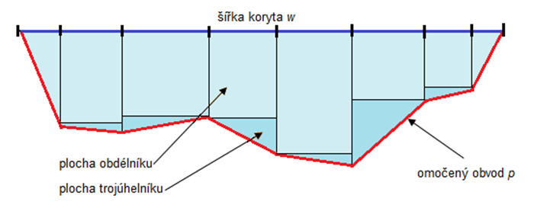
Vysvětlení k jednotlivým parametrům
plocha průtočného profilu (A) [m²]
součet ploch geometrických obrazců tvořících průtočný profil
Omočený obvod (p) [m]
součet délky segmentů mezi svislicemi

Slide 12
Vysvětlení k jednotlivým parametrům
průměrná hloubka [m²/m]
$$d=A/w$$
poměr šířky k průměrné hloubce [m/m]
$$w/d$$
hydraulický rádius [m²/m]
$$R=A/p$$
$p$ … omočený obvod [m]

Slide 13
Vysvětlení k jednotlivým parametrům
výkon toku
$$Ω=ρgQs=γQs$$
$$(W.m^{−1})$$
specifický výkon
$$ω=Ω/w$$
$$(W.m^{−2})$$
nebo také:
$$ω= τ_{0}.\overline{v}$$
$ρ$ = měrná hmotnost vody
g = gravitační zrychlení
$Q$ = průtok
s = $sklon$
ρ = 1000 kg.m⁻³
g = 9,81 m.s⁻²
γ = 9810 kg.m⁻².s⁻²
Unášecí schopnost:
Schopnost daného průtoku zvednout ze dna (erodovat) částice určité velikosti
Roste s nárůstem tečného napětí
$τ_{0}$= průměrné tečné napětí
$\overline{v}$= střední profilová rychlost

Slide 14
Stanovení Q pro výpočet ω
Manningova rovnice
$$v=\frac{1}{n}R^{2/3}s^{1/2}$$
$n$ … součinitel drsnosti

Slide 15
Manningův součinitel drsnosti (hydraulická drsnost)
Různé způsoby stanovení:
výpočet s pomocí naměřených parametrů (Limerinos, 1970)
$$n=\frac{0,1129R^{1/6}}{1,16+2\log{\frac{R}{D_{84}}}}$$
Toky s menším sklonem, zrnitost dna od drobného štěrku po kameny
vizuální odhad podle tabelovaných hodnot

Slide 16
Manningův součinitel drsnosti (hydraulická drsnost)
Cowan (1956), Jarrett (1985)
$$n=(n_{0}{+ n}_{1}+{ n}_{2}+n_{3}+n_{4})m_{5}$$
$n_{0}$ základní hodnota (zrnitost)
$n_{1}$ nerovnosti břehů
$n_{2}$ variabilita tvaru průtočného profilu
$n_{3}$ překážky v korytě
$n_{4}$ vegetace
$m_{5}$ křivolakost
Základní hodnota n, n₀ (zrnitost substrátu)
Skalní podklad | 0,025
Jemnozem | 0,020
Drobný štěrk | 0,024
Hrubý štěrk | 0,028
Kameny | 0,030-0,050
Balvany | 0,040-0,070

Slide 17
Vysvětlení k jednotlivým parametrům
Froudeho číslo
$$Fr=\frac{v}{\sqrt{gD}}$$
Vyjadřuje poměr síly setrvačnosti ke gravitační síle
Fr < 1 podkritické (pomalé, klidné) ŘÍČNÍ
Fr = 0 kritické
Fr > 1 nadkritické (rychlé, peřejnaté) BYSTŘINNÉ

Slide 18
Vyhodnocení terénních dat
Srovnání hodnot parametrů nad a pod křížením
všechny hodnoty nad / pod
hodnoty podle vzdálenosti od křížení (H40/D40, H20/D/20, …)
Vícenásobné porovnání pomocí analýzy rozptylu
Analýza hlavních komponent (hlavní zdroje variability mezi lokalitami)
Diskuze výsledků:
Má křížení hmatatelný efekt na vlastnosti koryta směrem po proudu?
ANO: Které parametry byly ovlivněny? Jakým způsobem se ovlivnění událo?
NE: Z jakého důvodu se předpokládané změny vyvolané křížením neprojevily?

